Slide 1



Slide 2
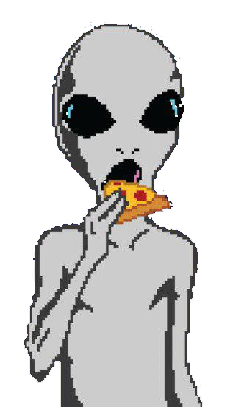
OBJETOS

Slide 3
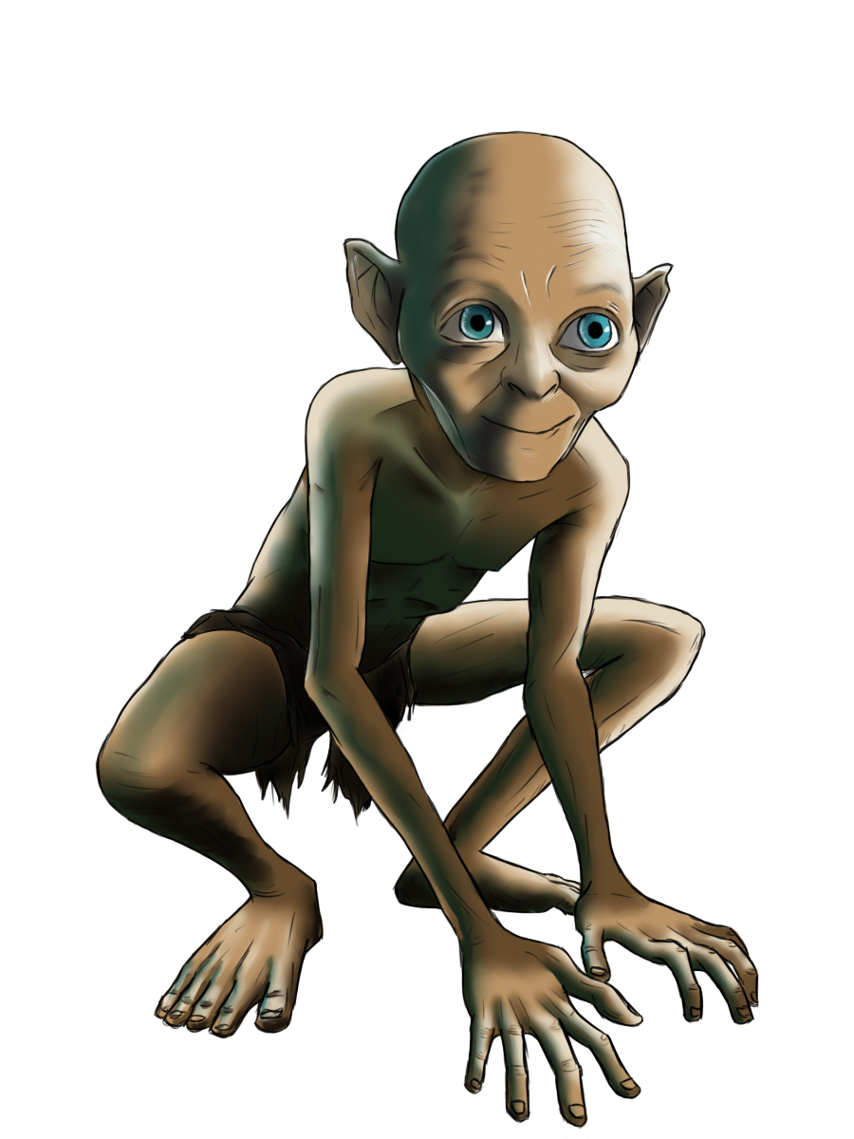

OBJETOS
Sméagol
apelido: Gollum
brinquedo: anel do Sauron
fala: meu precioso :3
moradia
anterior: Campos de Lis
atual: Montanhas Sombrias

Slide 4
SAÍDA DE DADOS

Slide 5




SAÍDA DE DADOS
NULL
TRUE
NaN
FALSE
UNDEFINED

Slide 6

FUNÇÕES ( )

Slide 7
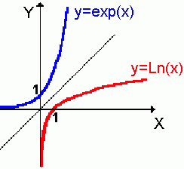
FUNÇÕES
function somar (){ let v1 = 2,
v2 = 3,
soma; soma = v1 + v2;
}
!==

Slide 8
FUNÇÕES
LET’S CODAR

